Slide 1
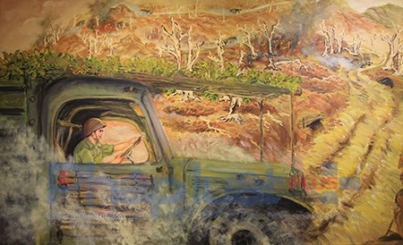
BÀI THƠ VỀ TIỂU ĐỘI XE KHÔNG KÍNH
  - Phạm Tiến Duật-

Slide 2
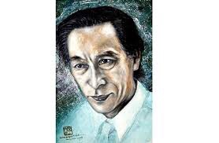
I
TÌM HIỂU CHUNG
- Phạm Tiến Duật (1941- 2007), quê ở huyện Thanh Ba, tỉnh Phú Thọ.
- Ông là một trong những gương mặt tiêu biểu của thế hệ các nhà thơ trẻ thời chống Mĩ cứu nước.
- Thơ Phạm Tiến Duật tập trung thể hiện hình ảnh thế hệ trẻ trong cuộc kháng chiến chống Mĩ qua hình tượng người lính và nữ thanh niên xung phong trên tuyến đường Trường Sơn.
- Phong cách sáng tác: Thơ Phạm Tiến Duật mang giọng điệu tự nhiên, sôi nổi, trẻ trung, hồn nhiên, tinh nghịch; ngôn ngữ đời thường, chân mộc;...
1
Tác giả
Phạm Tiến Duật
(1941-2007)

Slide 3
I
TÌM HIỂU CHUNG
1
Tác giả
Những sáng
tác
chính

Slide 4
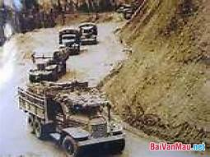
I
Không có kính, ừ thì ướt áo
Mưa tuôn mưa xối như ngoài trời
Chưa cần thay, lái trăm cây số nữa
Mưa ngừng, gió lùa mau khô thôi.
TÌM HIỂU CHUNG
2
Tác phẩm
Không có kính không phải vì xe không có kính
Bom giật bom rung kính vỡ đi rồi
Ung dung buồng lái ta ngồi,
Nhìn đất, nhìn trời, nhìn thẳng.
Những chiếc xe từ trong bom rơi
Đã về đây họp thành tiểu đội
Gặp bạn bè suốt dọc đường đi tới
Bắt tay qua cửa kính vỡ rồi.
Nhìn thấy gió vào xoa mắt đắng
Nhìn thấy con đường chạy thẳng vào tim
Thấy sao trời và đột ngột cánh chim
Như sa như ùa vào buồng lái.
Bếp Hoàng Cầm ta dựng giữa trời
Chung bát đũa nghĩa là gia đình đấy
Võng mắc chông chênh đường xe chạy
Lại đi, lại đi trời xanh thêm.
Không có kính, ừ thì có bụi,
Bụi phun tóc trắng như người già
Chưa cần rửa, phì phèo châm điếu thuốc
Nhìn nhau mặt lấm cười ha ha.
Không có kính, rồi xe không có đèn,
Không có mui xe, thùng xe có xước,
Xe vẫn chạy vì miền Nam phía trước:
Chỉ cần trong xe có một trái tim.

Slide 5

I
TÌM HIỂU CHUNG
2
Tác phẩm
Bài thơ về tiểu đội xe không kính
- Tác phẩm: Bài thơ về tiểu đội xe không kính sáng tác năm 1969, kháng chiến chống Mĩ
- Trích tập thơ “Vầng trăng quầng lửa”
HCST
Xuất xứ
Đề tài
Thể thơ
PTBĐ
- Thể thơ: tự do
- PTBĐ: Biểu cảm kết hợp với tự sự và miêu tả
Người lính và chiến tranh

Slide 6
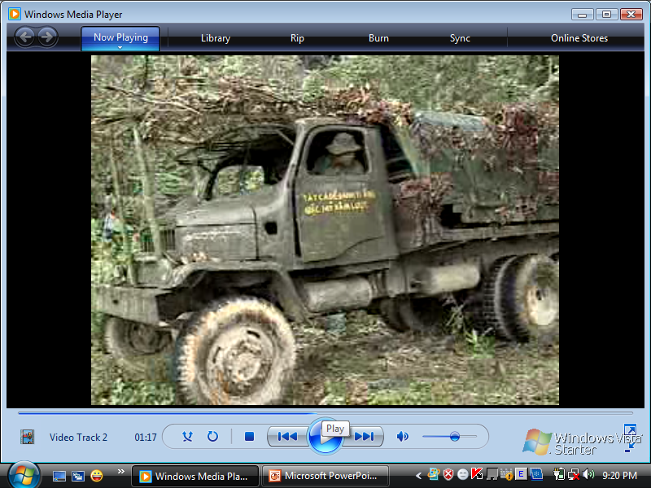

Ý nghĩa nhan đề
“Bài thơ về tiểu đội xe không kính”
Nhan đề lạ, độc đáo.
Làm nổi bật hình ảnh của toàn bài: xe không kính.
Thể hiện cách nhìn, cách khai thác chất thơ của hiện thực, của tuổi trẻ hiên ngang, dũng cảm.

Slide 7
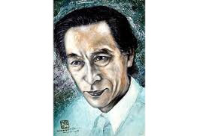
Ý nghĩa nhan đề
Tôi phải thêm “ Bài thơ về…”, để báo trước cho mọi người biết rằng là tôi viết thơ, chứ không phải một khúc văn xuôi. Bài thơ về tiểu đội xe không kính là cách đưa chất liệu văn xuôi vào thơ, những câu thơ “đặc” văn xuôi được kết hợp lại trong một cảm hứng chung. (Phạm Tiến Duật)

Slide 8
I
TÌM HIỂU CHUNG
2
Tác phẩm
BỐ CỤC
Phần 1: khổ 1+2
➔ Tư thế hiên ngang của người lính
Phần 3: khổ 5+6
➔ Tinh thần đồng chí, đồng đội của người lính
Phần 2: khổ 3+4
➔ Tinh thần lạc quan. Bất chấp gian khổ, khó khăn
Phần 4: khổ 7
➔ Lòng yêu nước và ý chí giải phóng

Slide 9
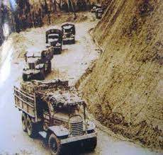
II
TÌM HIỂU CHI TIẾT
1
Hình ảnh những chiếc xe không kính
“Không có kính không phải vì xe không có kính
Bom giật bom rung kính vỡ đi rồi”
“Không có kính, rồi xe không có đèn,
Không có mui xe, thùng xe có xước”

Slide 10
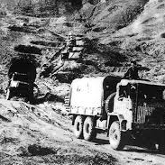
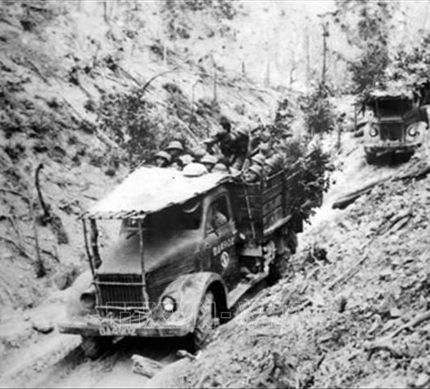
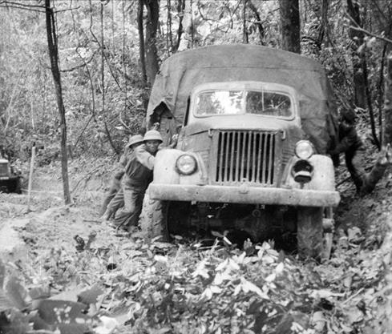
II
TÌM HIỂU CHI TIẾT
1
Hình ảnh những chiếc xe không kính
Hình ảnh chiếc xe
Không kính, không đèn
Vì: Bom giật, bom rung
Không có mui xe
Nhưng: Xe vẫn chạy vì miền Nam
Thùng xe bị xước

Slide 11
II
TÌM HIỂU CHI TIẾT
1
Hình ảnh những chiếc xe không kính
Giọng điệu thơ: ngang tàng, hóm hỉnh
Nghệ thuật liệt kê, điệp ngữ, lặp cấu trúc câu
→ Hình ảnh chiếc xe hiện lên chân thực, trần trụi.

Slide 12
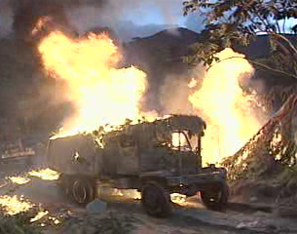
II
TÌM HIỂU CHI TIẾT
1
Hình ảnh những chiếc xe không kính
Thể hiện sự khốc liệt của chiến tranh
Ý nghĩa
Làm nổi bật hình ảnh người lính lái xe kiên cường, quả cảm.
Thể hiện hồn thơ nhạy cảm với nét ngang tàng, tinh nghịch, yêu thích cái lạ của Phạm Tiến Duật

Slide 13

II
TÌM HIỂU CHI TIẾT
2
Hình ảnh chiến sĩ lái xe
1. Tìm những câu thơ miêu tả tư thế của người chiến sĩ và nêu nghệ thuật của khổ thơ đó.
3. Tìm
những câu
thơ miêu tả tình đồng chí, đồng đội của những người chiến sĩ và nêu nghệ thuật.
2. Tìm những câu thơ miêu tả tinh thần, thái độ của những người chiến sĩ và nêu nghệ thuật.
4. Tìm những câu thơ miêu tả ý chí chiến đấu của những người chiến sĩ và nêu nghệ thuật.

Slide 14
II
TÌM HIỂU CHI TIẾT
2
Hình ảnh chiến sĩ lái xe
Ung dung buồng lái ta ngồi,
Nhìn đất, nhìn trời, nhìn thẳng.
Nhìn thấy gió vào xoa mắt đắng
Nhìn thấy con đường chạy thẳng vào tim
Thấy sao trời và đột ngột cánh chim
Như sa như ùa vào buồng lái.

Slide 15
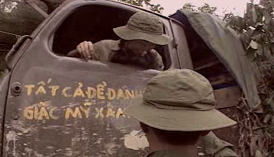
II
TÌM HIỂU CHI TIẾT
2
Hình ảnh chiến sĩ lái xe
a. Tư thế
Ung dung buồng lái ta ngồi,
Nhìn đất, nhìn trời, nhìn thẳng.
- Tư thế: thoải mái, ung dung, đường hoàng
Nghệ thuật: đảo ngữ, điệp ngữ, cách ngắt nhịp
Tư thế hiên ngang, sẵn sàng chiến đấu của một dân tộc anh hùng
- Tầm nhìn phóng khoáng, rộng mở: đất, trời

Slide 16
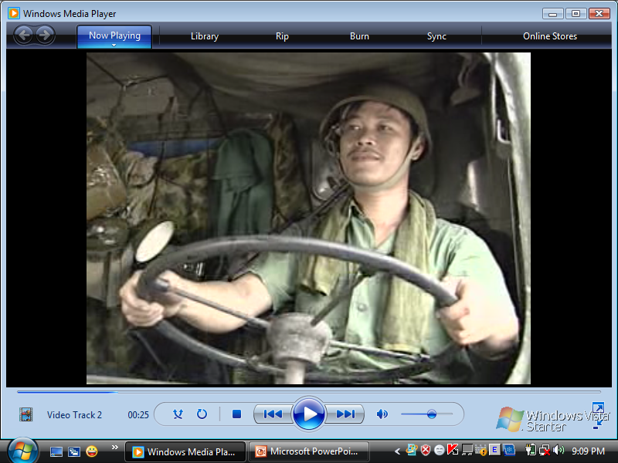
II
TÌM HIỂU CHI TIẾT
2
Hình ảnh chiến sĩ lái xe
a. Tư thế
Nhìn thấy gió vào xoa mắt đắng
Nhìn thấy con đường chạy thẳng vào tim
Thấy sao trời và đột ngột cánh chim
Như sa như ùa vào buồng lái.
- Cảm giác: gió, con đường, sao trời, cánh chim
→ Khó khăn, sự hòa nhập với thiên nhiên rộng lớn và thú vị
- Cảm nhận: sa, ùa → mạnh, đột ngột → tốc độ lái xe của người chiến sĩ
- Nghệ thuật: điệp, nhân hóa “gió xoa mắt đắng”, so sánh “như sa, như ùa”, liệt kê…
→ Người lính trẻ trung, cá tính, tâm hồn yêu thiên nhiên.

Slide 17
II
TÌM HIỂU CHI TIẾT
2
Hình ảnh chiến sĩ lái xe
Không có kính, ừ thì có bụi,
Bụi phun tóc trắng như người già
Chưa cần rửa, phì phèo châm điếu thuốc
Nhìn nhau mặt lấm cười ha ha.
Không có kính, ừ thì ướt áo
Mưa tuôn, mưa xối như ngoài trời
Chưa cần thay, lái trăm cây số nữa
Mưa ngừng, gió lùa khô mau thôi.
Kể về khó khăn
Tinh thần vượt khó
Kể về khó khăn
Tinh thần vượt khó

Slide 18
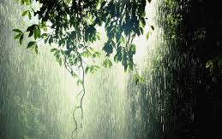

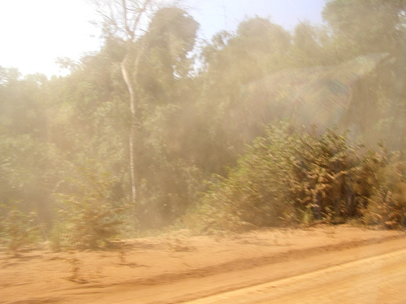
II
TÌM HIỂU CHI TIẾT
2
Hình ảnh chiến sĩ lái xe
b. Tinh thần , thái độ
* Khó khăn: “bụi- trắng tóc” “mưa- ướt áo”
- Nghệ thuật: liệt kê, động từ mạnh “tuân, xối, phun” → Những gian khó, thử thách thường trực.

Slide 19
II
TÌM HIỂU CHI TIẾT
2
Hình ảnh chiến sĩ lái xe
b. Tinh thần , thái độ
* Cách khắc phục:
- Điệp cấu trúc: ừ thì, chưa cần, không có → Xác nhận có khó khăn, thử thách nhưng đối diện với nó bằng tinh thần lạc quan, bất chấp gian khổ, không né tránh
- Hành động: “phì phèo châm điếu thuốc, cười ha ha” → Sự tinh nghịch, sảng khoái, hóm hỉnh
→ Người lính trẻ trung, lạc quan, kiên cường, dũng cảm

Slide 20
II
TÌM HIỂU CHI TIẾT
2
Hình ảnh chiến sĩ lái xe
Những chiếc xe từ trong bom rơi
Đã về đây họp thành tiểu đội
Gặp bạn bè suốt dọc đường đi tới
Bắt tay qua cửa kính vỡ rồi.
Sự hình thành của tiểu đội xe không kính
Bếp Hoàng Cầm ta dựng giữa trời
Chung bát đũa nghĩa là gia đình đấy
Võng mắc chông chênh đường xe chạy
Lại đi, lại đi trời xanh thêm.
Biểu hiện của tình đồng đội

Slide 21
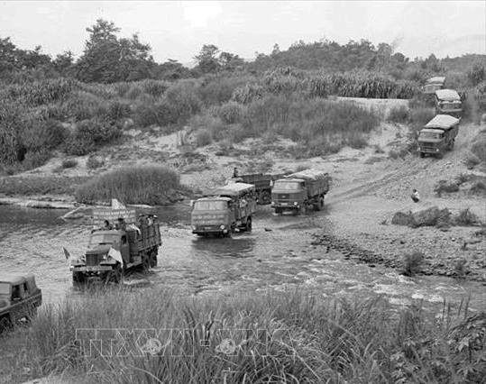
II
TÌM HIỂU CHI TIẾT
2
Hình ảnh chiến sĩ lái xe
c. Tình đồng chí, đồng đội
* Sự hình thành tiểu đội xe không kính
“Những chiếc xe từ trong bom rơi
Đã về đây họp thành tiểu đội”
→ Bom đạn chiến tranh đã làm nên sự gắn kết của tiểu đội.
➔ Sự gắn kết tự nhiên, tình cờ nhưng bền chặt, gắn bó với nhau trên chiến trận

Slide 22
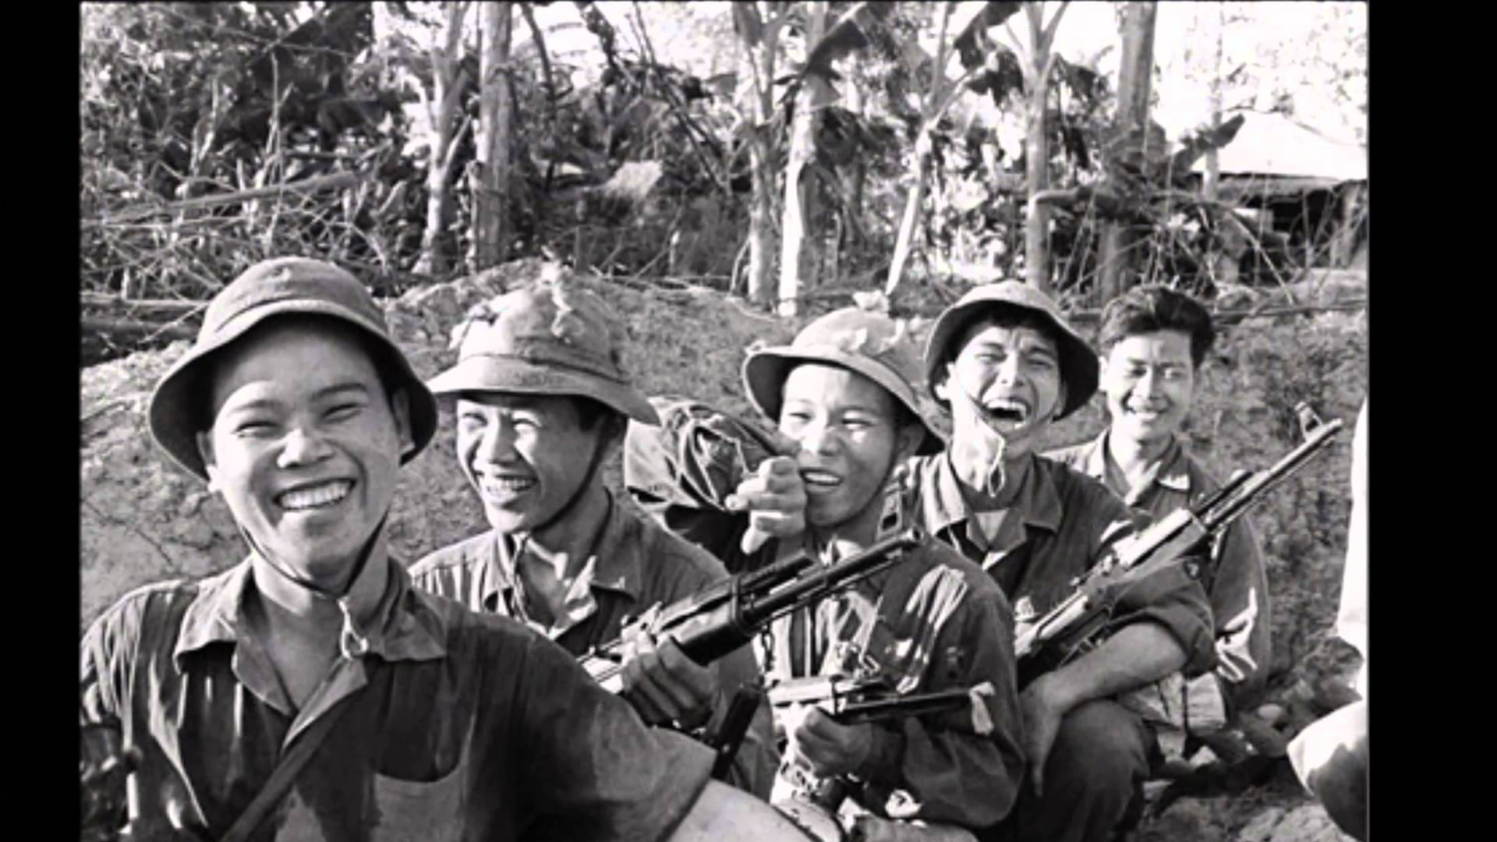
II
TÌM HIỂU CHI TIẾT
2
Hình ảnh chiến sĩ lái xe
c. Tình đồng chí, đồng đội
* Biểu hiện của tình đồng đội
“Gặp bè bạn suốt dọc đường đi tới
Bắt tay nhau qua cửa kính vỡ rồi
Cái bắt tay qua ô cửa vỡ “sự động viên, chia sẻ” → Gắn bó keo sơn, tình nghĩa
Lời hứa hẹn lập công, là niềm tin chiến thắng

Slide 23
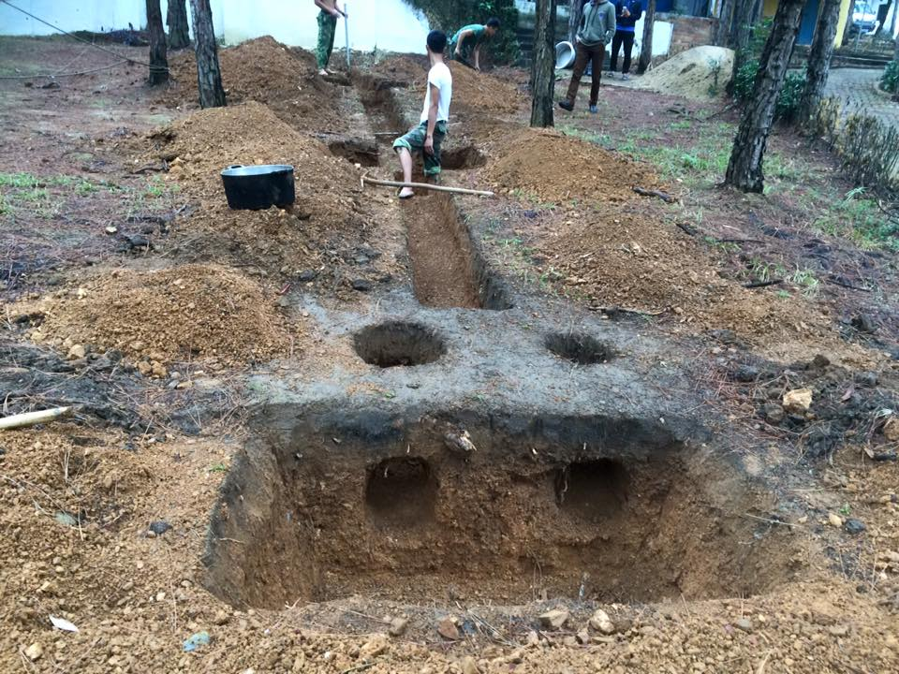
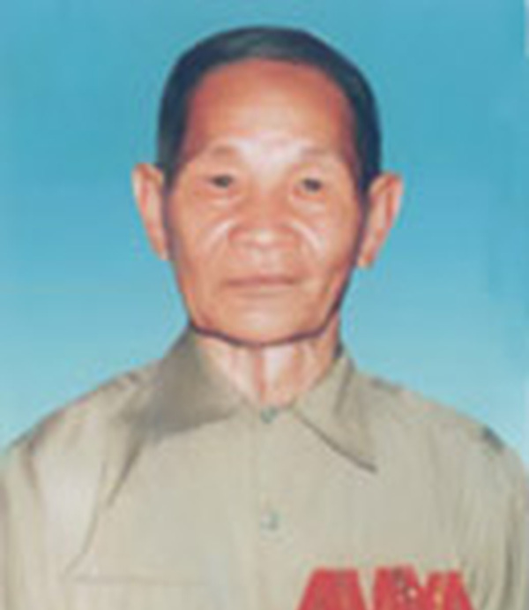
II
TÌM HIỂU CHI TIẾT
2
Hình ảnh chiến sĩ lái xe
Bếp Hoàng Cầm ta dựng giữa trời
Chung bát đũa nghĩa là gia đình đấy
Võng mắc chông chênh đường xe chạy
Lại đi, lại đi trời xanh thêm.
Anh hùng nuôi quân Hoàng Cầm

Slide 24
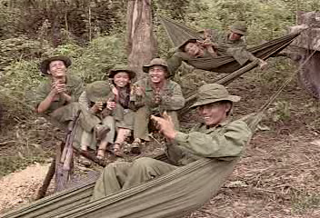
II
TÌM HIỂU CHI TIẾT
2
Hình ảnh chiến sĩ lái xe
c. Tình đồng chí, đồng đội
* Biểu hiện của tình đồng đội
- Bữa cơm gặp mặt hiếm hoi trên chặng đường chiến đấu → mang đậm không chí chiến tranh nhưng chan chứa yêu thương, như một gia đình
- Nghệ thuật:
+ Từ láy “chông chênh” :hình ảnh thực gợi khó khăn, gian khổ
+ Điệp từ “lại đi” : nhịp hành khúc → tiến lên vinh quang, chiến thắng
+ Ẩn đụ “trời thêm xanh” : niềm hi vọng, hòa bình
➔ Họ coi nhau như anh em trong một gia đình, san sẻ, động viên, lạc quan, tin tưởng vào ngày mai tươi sáng.

Slide 25
Khi lên xe ta chưa quen nhau
Lúc xuống xe ta đã thành bè bạn
Ta tựa lưng vào bốn năm tấn đạn
Chúng ta đi đường dài
Mấy trăm xe và mấy trăm người
Nhằm mặt trận tiến vào như cơn lốc
Những trái tim xếp theo hàng dọc
Suốt đường dài hồi hộp biết bao nhiêu”
(Chim Lạc bay)

Slide 26
Không có kính, rồi xe không có đèn,
Không có mui xe, thùng xe có xước,
Xe vẫn chạy vì miền Nam phía trước:
Chỉ cần trong xe có một trái tim.

Slide 27
II
TÌM HIỂU CHI TIẾT
2
Hình ảnh chiến sĩ lái xe
d. Ý chí chiến đấu
Nghệ thuật đối lập
KHÔNG CÓ
CÓ
Không có kính, đèn, mui, thùng xe xước
><
Có một trái tim
Thiếu thốn về vật chất
><
Giàu có tinh thần
Sức hủy diệt ghê gớm của chiến tranh
><
Sức mạnh tinh thần, khí phách hào hùng của dân tộc

Slide 28
II
TÌM HIỂU CHI TIẾT
2
Hình ảnh chiến sĩ lái xe
d. Ý chí chiến đấu
CHỈ
CẦN
TRONG
XE
CÓ
MỘT
TRÁI
TIM
Hình ảnh hoán dụ:
+ Người lính trong xe dũng cảm, kiên cường
+ Sức mạnh ý chí, lòng quyết tâm, niềm tin vào tương lai
➔ Tôn lên lí tưởng cao đẹp và thể hiện tấm lòng yêu nước mãnh liệt của người lính lái xe, tạo ra cái kết bất ngờ, thú vị.

Slide 29
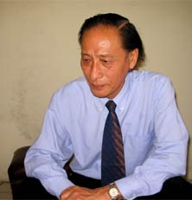
Nhà thơ Phạm Tiến Duật tâm sự:
“ … Hình ảnh cuối cùng tỏa lên bài thơ, làm bài thơ lung linh một ý nghĩa, một tình yêu. Phải, chỉ cần có “ một trái tim”, một trái tim yêu yêu nước, một lòng khao khát giải phóng miền Nam thì tất cả những cái thiếu kia đâu có hề gì. Vậy đó, khí phách ngang tàng mà vẫn tha thiết yêu thương…”
( Văn lớp 9 không khó như bạn nghĩ/ nhiều tác giả)

Slide 30
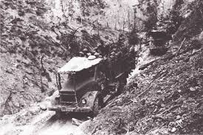
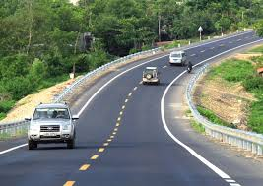
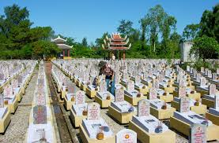
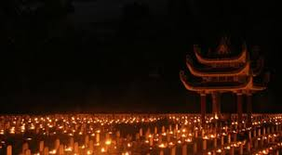
Con đường Trường Sơn trong chiến tranh
Con đường Trường Sơn ngày nay
Nghĩa trang liệt sĩ Trường Sơn

Slide 31
III
TỔNG KẾT
Nội dung
Bài thơ về tiểu đội xe không kính" của Phạm Tiến Duật đã khắc hoạ một hình ảnh độc đáo: những chiếc xe không kính. Qua đó, tác giả khắc hoạ nổi bật hình ảnh những người lính lái xe ở Trường Sơn trong thời chống Mỹ, với tư thế hiên ngang, tinh thần lạc quan, dũng cảm, bất chấp khó khăn nguy hiểm và ý chí chiến đấu giải phóng miền Nam.

Slide 32
III
TỔNG KẾT
Nghệ thuật
- Giọng điệu sôi nổi, trẻ trung pha sự tinh nghịch, ngang tàng.
- Ngôn ngữ mang tính khẩu ngữ, lời thơ tự nhiên gần gũi với cuộc sống.
- Sử dụng biện pháp nghệ thuật: liệt kê, điệp ngữ, hoán dụ,

Slide 33
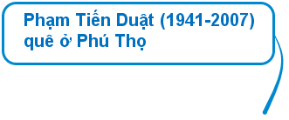
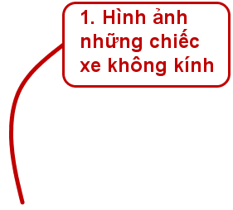


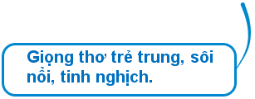
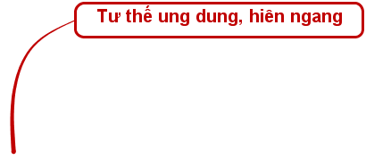
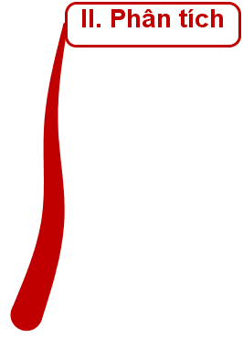

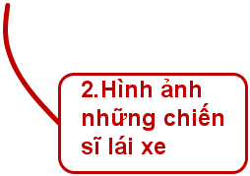
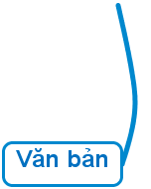
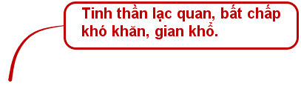
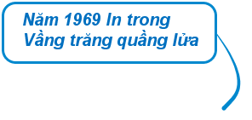

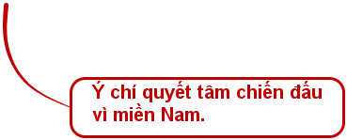

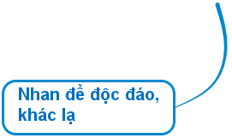
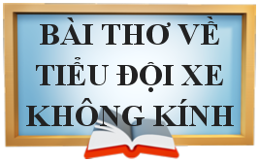
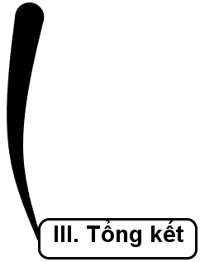
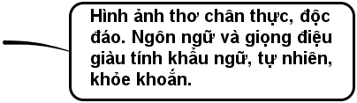
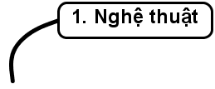
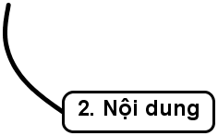

II. Đọc hiểu văn bản

Slide 34
So sánh bài thơ “Đồng chí” và “BTVTĐXKK”
Điểm giống nhau
Cùng phải chịu những khó khăn, gian khổ trên chiến trường
Có ý chí, nghị lực, niềm tin và tinh thần đồng đội keo sơn, gắn bó

Slide 35
So sánh bài thơ “Đồng chí” và “BTVTĐXKK”
Điểm khác nhau
Bài thơ “Đồng chí”: những người nông dân mặc áo lính, cầm vũ khí chiến đấu bảo vệ đất nước trong thời kì kháng chiến chống thực dân Pháp
Bài thơ “BTVTĐXKK”: những chiến sĩ lái xe trong thời kì chống Mĩ, trẻ trung, hồn nhiên, hóm hỉnh nhưng dung cảm, đồng lòng

Slide 36



TRÒ CHƠI HỘP QUÀ BÍ MẬT
Gift box secret game

Slide 37
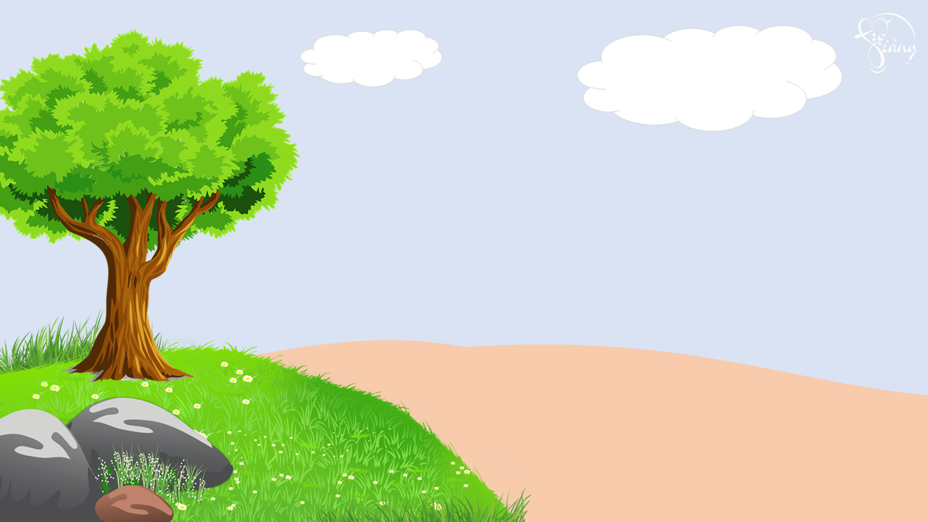










Hoàn cảnh sáng tác bài thơ “BTVTĐXKK”?
sáng tác năm 1969, kháng chiến chống Mĩ
Em nhận được 1 điểm 7
GO HOME

Slide 38


Bài thơ có sự kết hợp giữa các PTBĐ nào?
Biểu cảm+ tự sự+ miêu tả
Em được 1 điểm 8
GO HOME

Slide 39
Hai câu thơ:
“Không có kính rồi xe không có đèn
Không có mui xe, thùng xe có xước”
Có sử dụng BPNT gì?
LIỆT KÊ
Em được xóa 1 điểm xấu
GO HOME

Slide 40

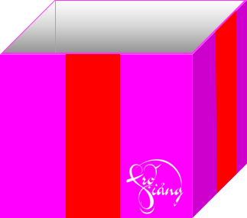
Hình ảnh người lái xe hiện lên với những vẻ đẹp nào?
Tư thế ung ung, tinh thần quyết tâm, tình đồng đội gắn bó và ý chí chiến đấu
Em được cả lớp vỗ tay
GO HOME

Slide 41
CHIA SẺ NHỮNG SUY NGHĨ CỦA EM VỀ HIỆN THỰC CỦA CHIẾN TRANH, NHỮNG THIẾU THỐN CỦA NGƯỜI LÍNH
E nhận được 10.000đ
GO HOME

Slide 42

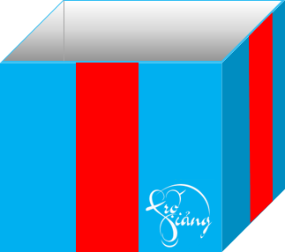
Em hiểu như thế nào về câu thơ “Chỉ cần trong xe có một trái tim”
Đó là hình ảnh hoán dụ: chỉ những người lính lái xe với một trái tim chan chứa tình yêu với tổ quốc và niềm tin vào ngày mai chiến thắng
E nhận được 1 điểm 8
GO HOME

Slide 43
Nêu ý nghĩa nhan đề bài thơ?
Nhan đề lạ, độc đáo
Làm nổi bật hình ảnh của toàn bài: xe không kính.
Thể hiện cách nhìn, cách khai thác chất thơ của hiện thực, của tuổi trẻ hiên ngang, dũng cảm.
Em nhận được 1 điểm 8

